Slide 1

Plano de Acessibilidade do Senado Federal

Slide 2

Acessibilidade no Senado Federal
Programa de Acessibilidade e Valorização da Pessoa com Deficiência (2005).
Plano de Acessibilidade e Programa Senado Inclusivo(2008).
Política de Acessibilidade do Senado Federal (ACD nº 15, de 2013).
Carta de Compromissos do Senado Federal (2015).
Plano de Acessibilidade do Senado Federal (2016).

Slide 3
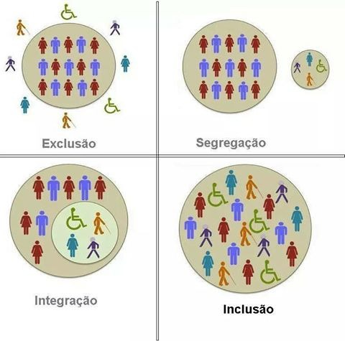
Pessoa com deficiência na sociedade

Slide 4
Convenção dos direitos da Pessoa com Deficiência
Pessoas com deficiência são aquelas que têm impedimentos de longo prazo de natureza física, mental, intelectual ou sensorial, os quais, em interação com diversas barreiras, podem obstruir sua participação plena e efetiva na sociedade em igualdades de condições com as demais pessoas.

Slide 5
Lei Brasileira de Inclusão
barreiras urbanísticas: as existentes nas vias e nos espaços públicos e privados abertos ao público ou de uso coletivo;
barreiras arquitetônicas: as existentes nos edifícios públicos e privados;
barreiras nos transportes: as existentes nos sistemas e meios de transportes;

Slide 6
Lei Brasileira de Inclusão
barreiras nas comunicações e na informação: qualquer entrave, obstáculo, atitude ou comportamento que dificulte ou impossibilite a expressão ou o recebimento de mensagens e de informações por intermédio de sistemas de comunicação e de tecnologia da informação;

Slide 7
Lei Brasileira de Inclusão
barreiras atitudinais: atitudes ou comportamentos que impeçam ou prejudiquem a participação social da pessoa com deficiência em igualdade de condições e oportunidades com as demais pessoas;
barreiras tecnológicas: as que dificultam ou impedem o acesso da pessoa com deficiência às tecnologias;

Slide 8
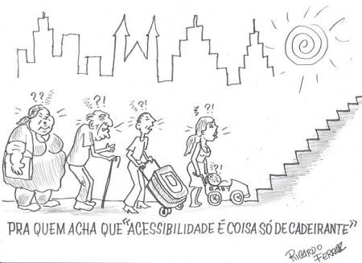

Slide 9

43 ações;
56 metas;
28 unidades envolvidas.

Slide 10
Plano de Acessibilidade do Senado Federal
Ato da Diretoria-Geral nº 9, de 2015.
Objetivo
Promover a acessibilidade e a inclusão de pessoas com deficiência e garantir a sua participação plena e efetiva no convívio diário com a atividade pública do Senado Federal

Slide 11
Plano de Acessibilidade do Senado Federal
Estabelecimento de metas factíveis no prazo de um ano.
Construção conjunta com as diversas unidades do Senado Federal com participação dos servidores com deficiência.
Internalização de nova cultura institucional comprometida com tratamento inclusivo e não discriminatório de todas as pessoas.
Seis eixos temáticos: infraestrutura, acesso à informação, mobilidade, gestão de pessoas, processos de contratação e acesso à educação.
Todas as ações incluídas no Plano Estratégico do Senado Federal.

Slide 12
Principais ações de cada eixo temático
Infraestrutura
Piso tátil e corrimãos para pessoas com deficiência visual
Adaptação de banheiros para os servidores com deficiência.
Projeto para adaptação de calçadas.
Acesso à informação
Acessibilidade nos portais de internet e intranet e nos sistemas corporativos
Estudo para audiodescrição e janela de Libras na TV Senado.

Slide 13
Principais ações de cada eixo temático
Mobilidade
Vagas de estacionamento.
Projeto de sinalização interna.
Gestão de Pessoas
Criação de programa de acompanhamento do servidor com deficiência.
Adaptação dos coletores de ponto.
Criação de Plano de Capacitação de servidores para atendimento de pessoas com deficiência.

Slide 14
Principais ações de cada eixo temático
Processos e Contratações
Cumprimento da cota para pessoas com deficiência nos contratos de terceirização (Lei nº 8.213/91, art. 93, de 2% a 5%, a partir de 200 empregados).
Adequação dos editais à preferência prevista na Lei Brasileira de Inclusão
Acesso a educação
Adequação dos conteúdos de EAD oferecidos pelo ILB aos padrões de acessibilidade.

Slide 15
Monitoramento
Nomeação de Grupo de Trabalho para monitoramento, revisão e atualização do Plano de Acessibilidade – Portaria da Diretoria-Geral nº650, de 2015.
Coordenado pelo NCAS;
Representantes do NCAS, da SINFRA, da SECOM e da SEGP;
Representantes dos servidores com deficiência.

Slide 16
Francis Monzo
Núcleo de Coordenação de Ações Socioambientais
flvmonzo@senado.leg.br
(61) 3303-2744

